Slide 1

45 jaar grenswaarden voor gevaarlijke stoffen…
….een hindernisbaan

Slide 2
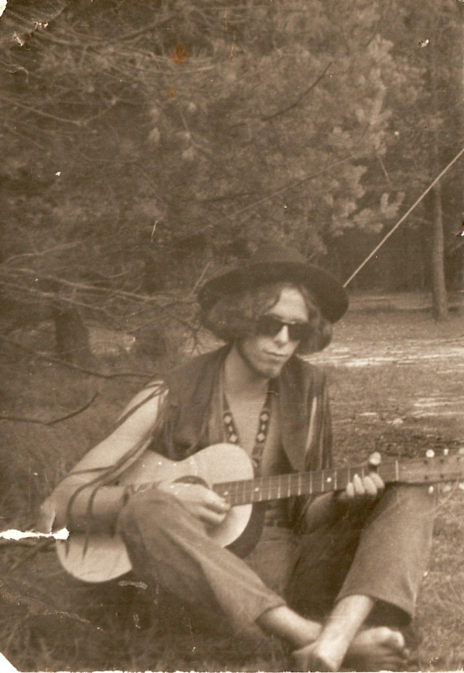
45 jaar grenswaarden voor gevaarlijke stoffen…
Even voorstellen…
1974-1995: vakbondskaderlid (NVV/ FNV) (BLG-OR-VGW(M)
1995-2016: FNV - opleider en adviseur Veilig en Gezond Werk
2017-heden: webredacteur VHV vakbondshistorie.nl

Slide 3
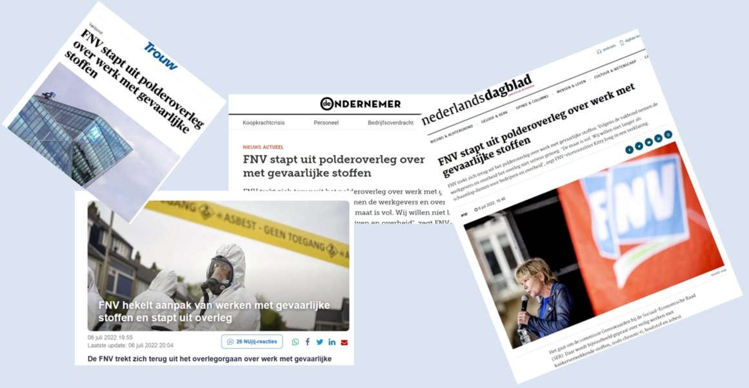
45 jaar grenswaarden voor gevaarlijke stoffen…
Aanleiding voor dit verhaal: 6 juli 2022

Slide 4
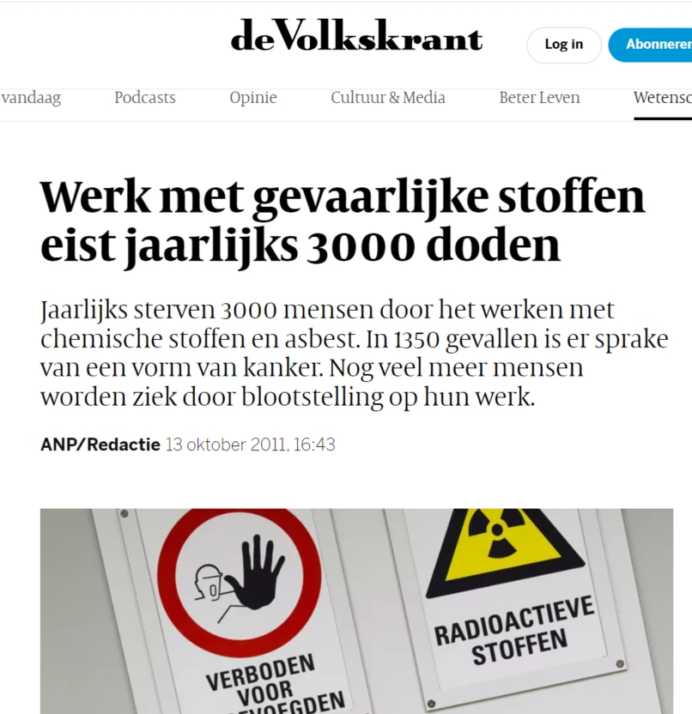
45 jaar grenswaarden voor gevaarlijke stoffen…
Van aanleiding naar motief

Slide 5
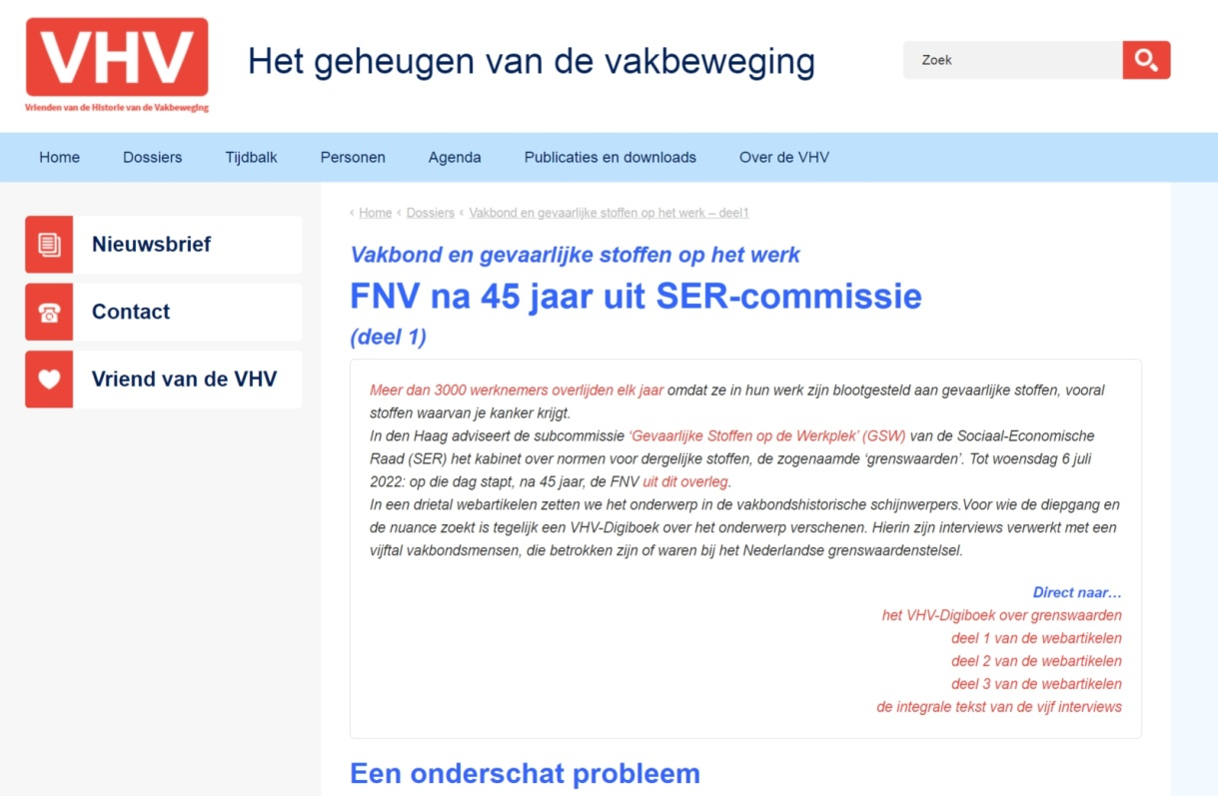
45 jaar grenswaarden voor gevaarlijke stoffen…
Inhaalslag:
resultaat op vakbondshistorie.nl
ook voor meer fundamentele balans van het stelsel & opinie
vandaag in vogelvlucht

Slide 6
45 jaar grenswaarden voor gevaarlijke stoffen…
Vragenflitzz 1
Wat zijn dat, grenswaarden?

Slide 7
45 jaar grenswaarden voor gevaarlijke stoffen…
Vragenflitzz 2
Aan wat voor onderwerpen denk je zoal bij ‘grenswaarden’?

Slide 8
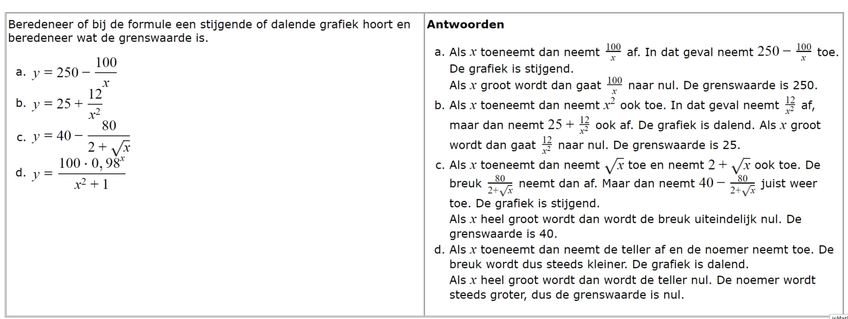
45 jaar grenswaarden voor gevaarlijke stoffen…
Wat zijn dat, grenswaarden….

Slide 9
45 jaar grenswaarden voor gevaarlijke stoffen…
Wat zijn dat, grenswaarden…
“De grenswaarde is een concentratieniveau van een gas, damp, aerosol, vezel of van stof in de lucht op de werkplek. Uitgangspunt is dat de gezondheid van werknemers én hun nageslacht niet wordt geschaad.” (SER).

Slide 10
45 jaar grenswaarden voor gevaarlijke stoffen…
Uitzondering: stoffen waarvoor geen veilige grenswaarde bepaald kan worden.
“Risicobenadering” accepteert (beperkte) sterfte voor ongeveer 50 stoffen

Slide 11
45 jaar grenswaarden voor gevaarlijke stoffen…
Waar vind ik ze?
SER Databank Grenswaarden
https://www.ser.nl/grenswaarden

Slide 12
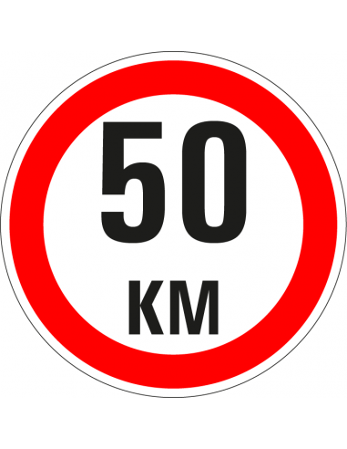
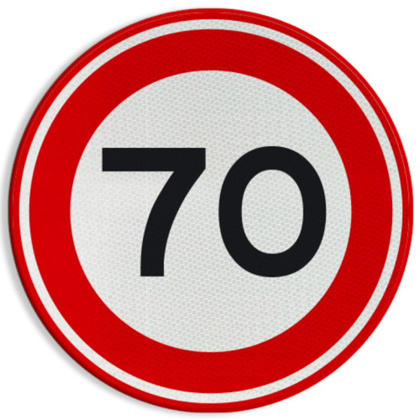

45 jaar grenswaarden voor gevaarlijke stoffen…
Een ander soort grenswaarden:

Slide 13
45 jaar grenswaarden voor gevaarlijke stoffen…
Grenswaarden…dealen met spanningsvelden
Wetenschappelijke inzichten
Technische (on)mogelijkheden
Belangen
Omstandigheden
Individuen
…….

Slide 14
45 jaar grenswaarden voor gevaarlijke stoffen…
Grenswaarden voor gevaarlijke stoffen: grens tussen ‘gezond’ en ‘ongezond’…?
Wetenschap:
niet alles duidelijk&degelijk
veiligheidsmarges
voor 80+ % beslissen bedrijven zelf
belangen vaak verstopt achter haalbaarheid
gaan uit van gemiddelde mens
omstandigheden:
40 jaar - 8uur per dag - 5 dagen per week
andere omstandigheden (ploegen, meervoudige blootstelling, vrouwen): nee
jongeren < 18: verbod

Slide 15
45 jaar grenswaarden voor gevaarlijke stoffen…
Gevaarlijke stoffen…peanuts??
Nederland (geschat aantal stoffengerelateerde doden per jaar):
2011: 3000 (Radboud UMC/ ANP-bericht)
2016: ‘bijna 3000’ (NEA 2016)
2018: 3500 (Inspectie SZW/ RIVM)
2500 kanker
700 longaandoeningen
200 miskramen
enkele honderden door stoffengerelateerde hart- en vaatziekten

Slide 16
45 jaar grenswaarden voor gevaarlijke stoffen…
Gevaarlijke stoffen…peanuts??
Nederland (geschat aantal doden per jaar):
2011: 3000 (Radboud UMC/ ANP)
2016: ‘bijna 3000’ (NEA 2016)
2018: 3500 (Inspectie SZW/ RIVM)
2500 kanker
700 longaandoeningen
200 miskramen
enkele honderden??? door hart- en vaatziekten
Ca 4/5 is gepensioneerd…..

Slide 17
45 jaar grenswaarden voor gevaarlijke stoffen…
Vakbondshistorische piketpalen Nederland
1976-1978: de aftrap
‘3-trapsprocedure’:
WGD voor de wetenschap (1976)
Nat. MAC-cie voor de afwegingen (1977)
Minister voor de bestuurlijke vaststelling
eerste MAC-lijst 1978: ruim 500 stoffen…copy-paste TLV

Slide 18
45 jaar grenswaarden voor gevaarlijke stoffen…
Vakbondshistorische piketpalen Nederland
1991: vakbondskritiek op concerninvloed
Proefschrift Ulenbelt/ MAC-conferentie
VS: Castleman/ Ziem en Roach/Rappaport: concerninvloed
28 onverantwoord hoge grenswaarden o.i.v. concerns
21 van de 28 ook in Nederlandse lijst
750 MAC-waarden waarvan 67 getoetst door WGD
36% daarvan: MAC hoger dan WGD-advieswaarde
>>>> herbeoordeling en oriëntatie op andere landen dan VS

Slide 19
45 jaar grenswaarden voor gevaarlijke stoffen…
Vakbondshistorische piketpalen Nederland
2007: nieuw grenswaardenstelsel
SER-goedgekeurd
800 van 1000 MAC-waarden ‘naar de markt’: private grenswaarden
200 houden wettelijke status: wettelijke grenswaarden
MAC-waardencommissie wordt subcommissie GSW…
…en buigt zich vooral over CMR-stoffen

Slide 20
45 jaar grenswaarden voor gevaarlijke stoffen…
Vakbondshistorische piketpalen Nederland
2007 - 2022: toenemende vakbondskritiek
2022: 230 wettelijke grenswaarden, waarvan 57 carcinogeen
gebruik bedrijfsgrenswaarden: 12% (2013)
handhaving onder de maat
ambitieloze werkgevers
onbetrouwbare informatie voor haalbaarheidstoets
vakbondsvoorstellen wél door GSW omarmd…
…maar niet door de minister

Slide 21
45 jaar grenswaarden voor gevaarlijke stoffen…
Piketpalen grenswaardenstelsel in Nederland
6 juli 2022: STOP!
Kitty Jong: “De maat is vol. Wij willen niet langer als schaamlap dienen voor bedrijven en overheid.” “We zetten onze strijd vanaf de werkvloer voort.”

Slide 22
45 jaar grenswaarden voor gevaarlijke stoffen…
Balans na 45 jaar
stelsel in het slop
voor 230 stoffen zijn er wettelijke grenswaarden
bedrijfsgrenswaarden blijven problematisch
naleving en handhaving zwak
monitoring ontbreekt
per 2023 tegemoetkomingsregeling voor slachtoffers

Slide 23
45 jaar grenswaarden voor gevaarlijke stoffen…
Balans na 45 jaar
Grenswaardenstelsel geen doel maar middel
Doel en uitdaging: van 3500 doden per jaar terug naar….

Slide 24

45 jaar grenswaarden voor gevaarlijke stoffen…
Balans na 45 jaar van 3500 doden per jaar naar….

Slide 25
45 jaar grenswaarden voor gevaarlijke stoffen…
Balans na 45 jaar
Regelgeving, lobby & druk in Den Haag blijven nodig, maar…
Realiseren gebeurt op de werkvloer…
…dus werk aan de winkel!

Slide 26

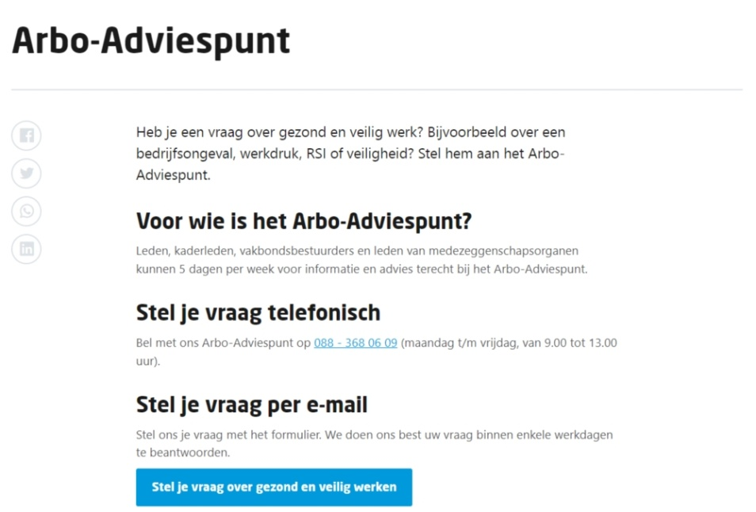
45 jaar grenswaarden voor gevaarlijke stoffen…
Benut de hulpmiddelen van de FNV!

Slide 27
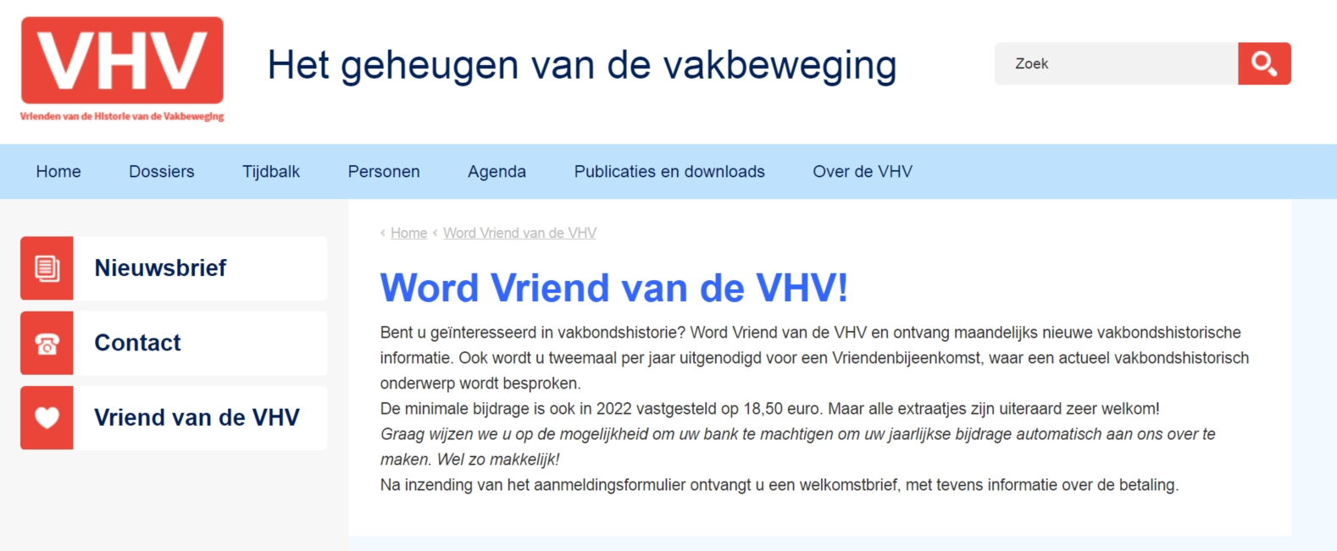
45 jaar grenswaarden voor gevaarlijke stoffen…
Tot slot nog twee dingen….
‘Het vakbondsheden is het resultaat van het vakbondsverleden’
Daarom:

Slide 28
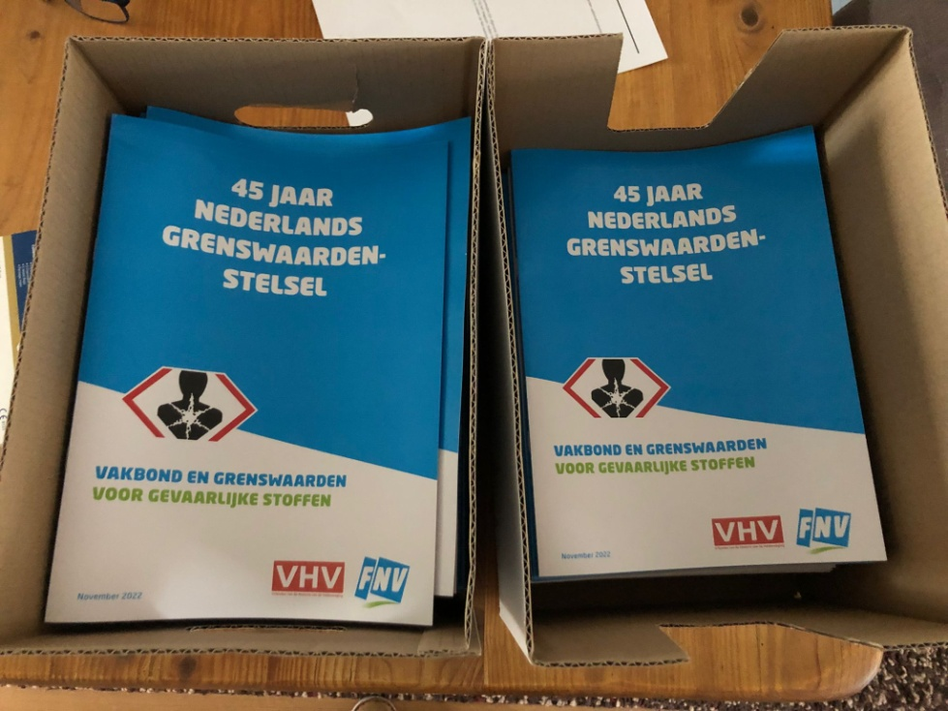
45 jaar grenswaarden voor gevaarlijke stoffen…
En nummer twee….
in ¾ uur – diepgang – nuance…???
Daarom….

Slide 29
45 jaar grenswaarden voor gevaarlijke stoffen…
Voorzet voor discussie…
Wie heeft er op zijn/ haar werk/ bedrijf/ instelling met gevaarlijke stoffen te maken???
Wat doet de werkgever eraan?
Wat doen vakbond + OR (=jullie!) eraan?
Vooral via WOR-overleg of samen met betrokken collega’s of…
Helpen grenswaarden daarbij?
Welke hindernissen kom je tegen…en hoe ‘neem’ je die?
Welke (vakbonds)hulp heb je daarvoor nodig?
………………

